Slide 1
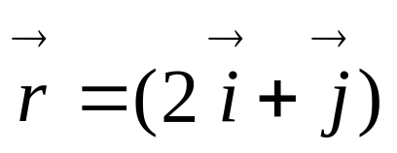
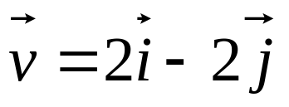
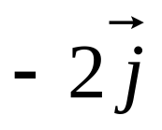
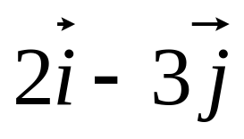
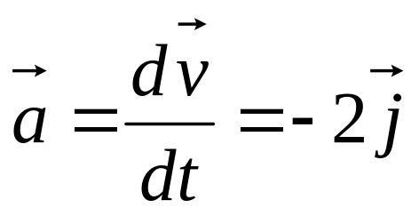
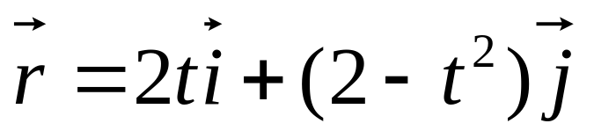
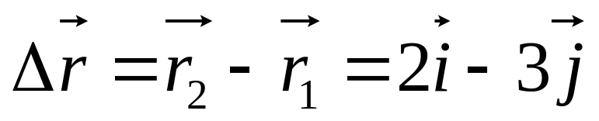
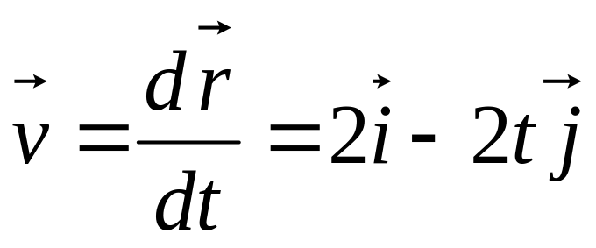
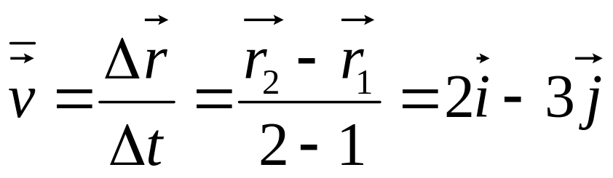
第一章 质点运动学（1）
一、填空：
1、已知质点的运动方程：x =2t，y =（2－t²）（SI制），
则t=1s时质点的位置矢量_________，速度_________，加
速度________，第1s末到第2s末质点的位移____________
，平均速度_________。

Slide 2
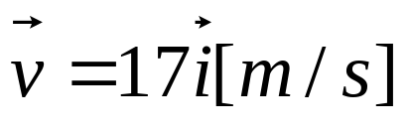
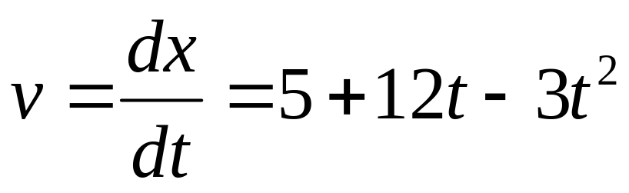
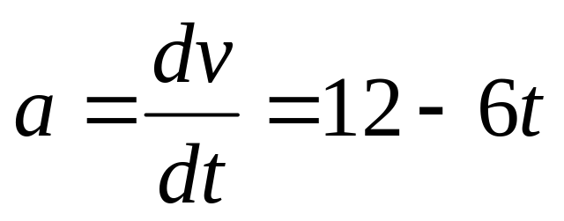
2、一人从田径运动场的A点出发沿400米的跑道跑了一圈回到A点，用了1分钟的时间，则在上述时间内其平均速度为___________。平均速率为__________
0
6.67m/s
运动一周位移为零，故平均速度为零.
平均速率则用周长除以时间。
3、质点沿x轴作直线运动，它的运动学方程为x=3+5t+6t²−t³
(SI)，则加速度为零时，该质点的速度 _________ 。
v=17m/s
t=2s

Slide 3
二、选择：
1、以下说法正确的是：（ ）
(A)运动物体的加速度越大，物体的速度也越大。
（ ×有多种可能）
(B)物体作直线运动前进时，如果物体向前的加速度减小了，物体前进的速度也减小。（ ×，速度仍增加）
(C)物体加速度的值很大，而物体速度的值可以不变，是不可能的。（×匀速圆周运动就是可能）
(D)在直线运动中且运动方向不发生变化时，位移的量值与路程相等。
D

Slide 4
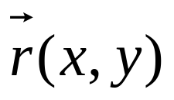
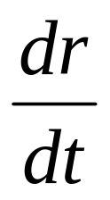
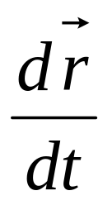
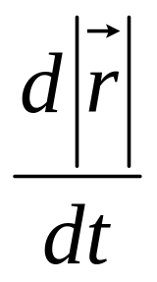
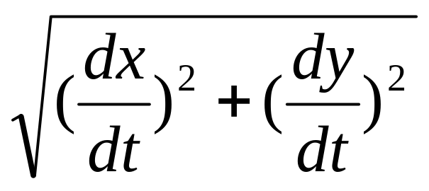
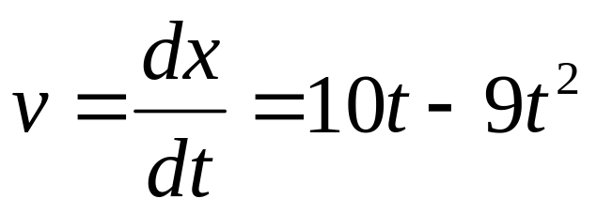
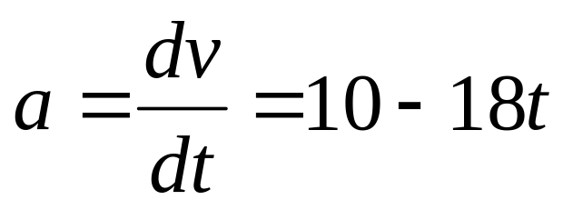
2、一运动质点在某瞬时位于矢径 的端点处, 其速度大小为 ：（ ）
(D)
(A)
(B)
(C)
(D)
3、一质点沿x 轴运动，其运动方程为x=5t²−3t³ ，其中t 以s 为单位。当t=2s 时，该质点正在：（ ）
（A）加速(速率增大)； （B）减速(速率减小)；
（C）匀速； （D） 静止。
(A)
t=2s,v=-16m/s,a=-26m/s

Slide 5
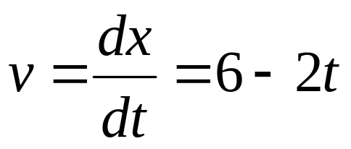
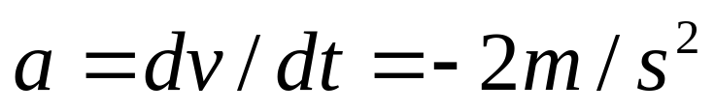
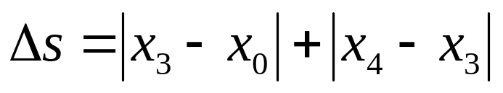
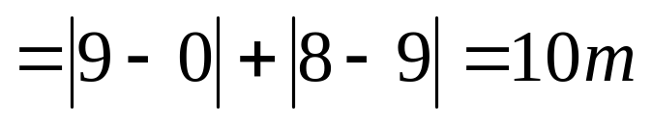
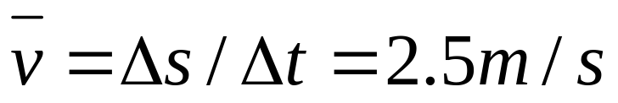
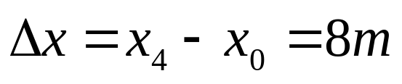
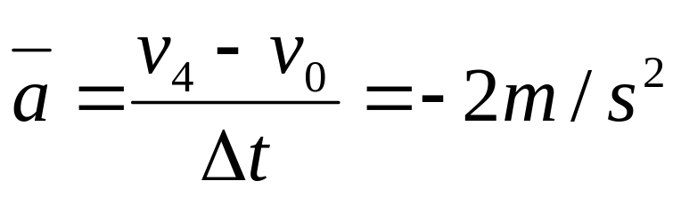
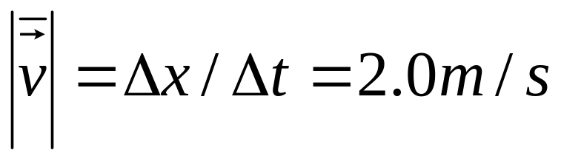
三、计算题
1、一质点沿x轴直线运动,其运动学方程为x = 6 t－t² (SI)，求：
（1）在t时该质点加速度；
（2）何时该质点开始沿反向运动？
（3）在t由0到4s的时间间隔内质点走过的路程、平均速率、平均速度及平均加速度；
(1)
(2)令
令v=0得： t=3s,此后质点沿反向运动。
(3)

Slide 6
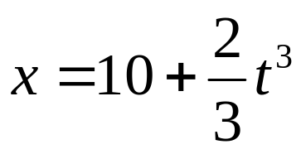
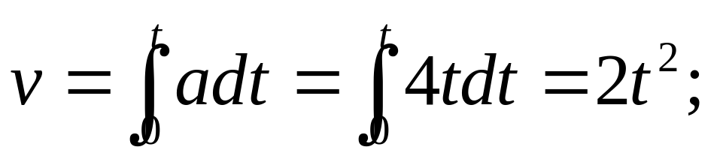
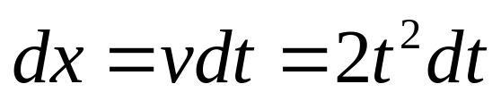
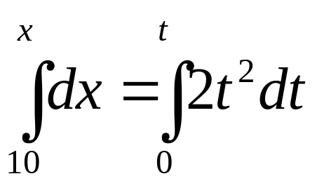
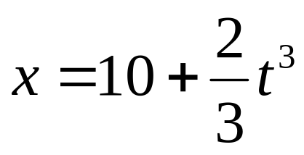
质点运动学（2）
一、填空：
1、一质点沿X轴运动，其加速度为a＝4t(SI制)，当t＝0时，物
体静止于x＝10m处，则t时刻质点的速度 _______________
运动方程 _______________ ;
2t²(m/s)

Slide 7
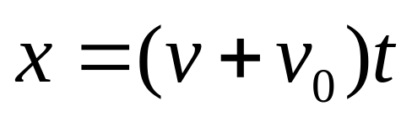
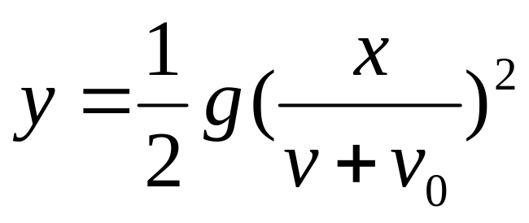
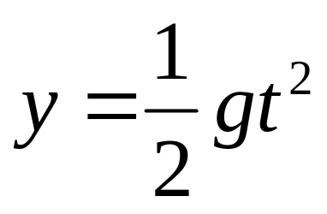
2、在水平飞行的飞机上向前发射一颗炮弹，发射后飞机的速度为v₀，炮弹相对于飞机的速度为v ．略去空气阻力，则以地球为参考系，炮弹的轨迹方程为 _______________
x
y
以发射点为坐标原点，竖直向下为y轴正向，x轴水平向右为正方向
消去t得到
注：若建立坐标系不同，表达式会有不同

Slide 8
二、选择题
1、下列关于加速度的说法中错误的是：（ ）
（A）质点加速度方向恒定，但其速度的方向仍可能在不断的变化着。
（B）质点速度方向恒定，但加速度方向仍可能在不断的变化着。
（C）某时刻质点加速度的值很大，则该时刻质点速度的值也必定很大。
（D）质点作曲线运动时，其法向加速度一般不为零，但也有可能在某时刻法向加速度为零。
C
解答如下：
（A）加速度方向与其速度方向没有必然联系；
（B）速度方向不变但大小改变时，加速度方向可以改变。
(C) 加速度的大小只对应速度的改变量，故该选项错误，例如：瞬间击打静止的小球时，其加速度可以很大，但是速度却是有限值。
（D）法向加速度是由速度方向的变化导致，当某一瞬间的方向不改变时法向加速度为零；

Slide 9
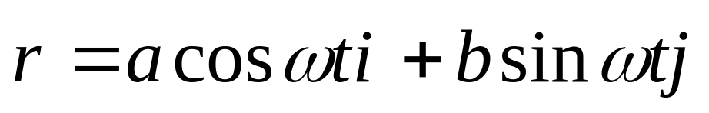
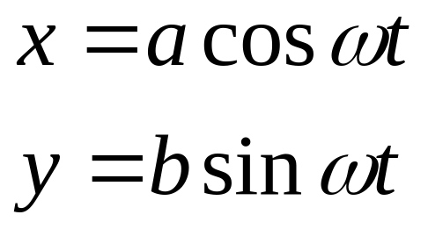
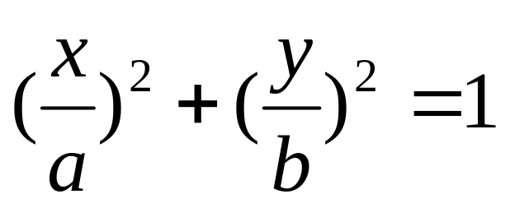
2、一质点在平面上运动，已知质点位置矢量的表示式为
（A）
（式中，a，b为常量）则该质点作：
(A)椭圆运动 。 (B)匀变速直线运动。
(C)抛物线运动 。 (D)圆周运动。

Slide 10


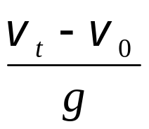
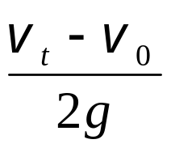
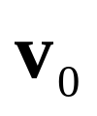
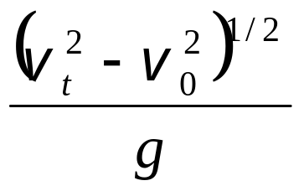
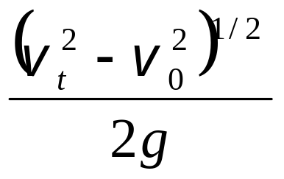
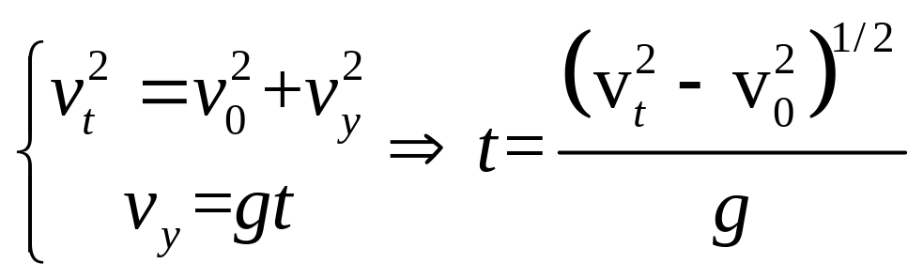

3、一物体从某一确定高度以
的速度水平抛出，已知
它落地时的速度为
，那么它运动的时间是：
（C ）
（A ）
(B)
(C)
(D)
v_{t}

Slide 11
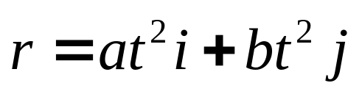
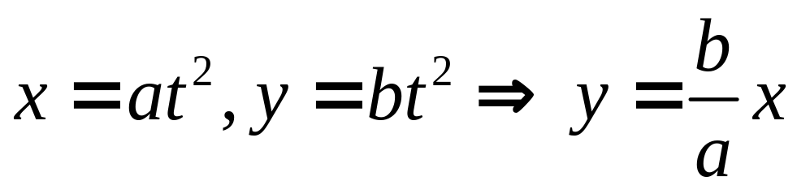
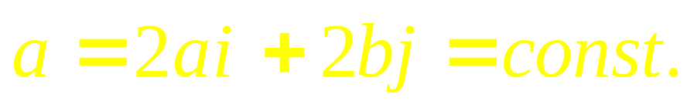
4、一质点在平面上运动，已知质点位置矢量的表示式为
（式中，a，b为常量）则该质点作：
(A)匀速直线运动 (B)匀变速直线运动
(C)抛物线运动 (D)一般曲线运动
（B）

Slide 12
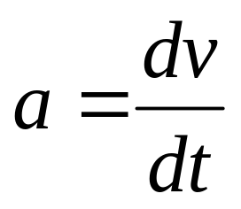
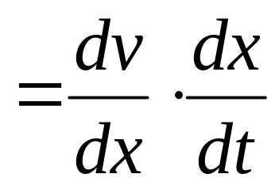
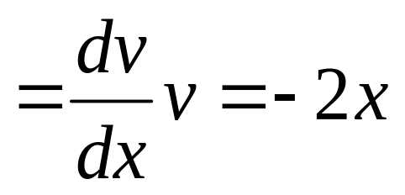




三、计算题：
1、一质点沿一直线运动，其加速度为a=-2x，式中x的单位为m , a的单位为m/s²，求该质点的速度v与位置的坐标x之间的关系。设x=0时，v₀=4m·s⁻¹。
解：

Slide 13








质点运动学（3）
一、填空题
1、一质点沿半径为0.10m的圆周运动，其角位置θ（以弧度表示）可用下式表示：θ=2＋4t³，式中t以秒计，t＝2秒时，法向加速度
________ ;切向加速度 ________ ;t= ________ 切向加速度与法向加速度量值相等。
230.4m/s²
4.8m/s²
0.55s
t=2s时
解得：t=0
=0.55s

Slide 14







2、一质点沿半径为R=1m的圆周运动，其路程S随时间t变化的规律为s=t-t²/2(SI），则t时刻质点运动的速率v=
t时刻质点运动的切向加速度
法向加速度a_{n}=

Slide 15












3、如图所示，小船以相对于水的速度
与水流方向成α角开行，若水流速度为
，则小船相对于岸的速度的大小为：
三、填空题
1、以初速度v₀仰角θ抛出小球，当小球运动到轨道最高点时，其轨道曲率半径为（不计空气阻力）（ ）
D
(A) /g (B) /(2g) (C) /g (D) /g
最高点

Slide 16
2、某人骑自行车以速率V向西行驶，今有风以相同速率从北偏东30°方向吹来，试问人感到风从哪个方向吹来？
（A）北偏东30° (B)南偏东30°
(C)北偏西30° (D)西偏南30°
（ C ）
北
研究对象：风
地面：静止参考系
人： 运动参考系
绝对速度：风对地
相对速度：风对人
牵连速度：人对地
人对地
西
东
风对人
30°
风对地
南
（ B ）
3、一个质点在做匀速率圆周运动时：
(A) 切向加速度改变，法向加速度也改变。
(B) 切向加速度不变，法向加速度改变。
(C) 切向加速度不变，法向加速度也不变。
(D) 切向加速度改变，法向加速度不变。

Slide 17



三、计算题
1、某物体的运动规律为dV/dt=—KV²t，式中的K为大于零的常数，当t=0时，初速为V₀，求速度V与时间t的函数关系

